Slide 1


脑功能康复--数字化延伸医疗服务平台
洛阳康贝生物工程有限公司
王金伟

Slide 2
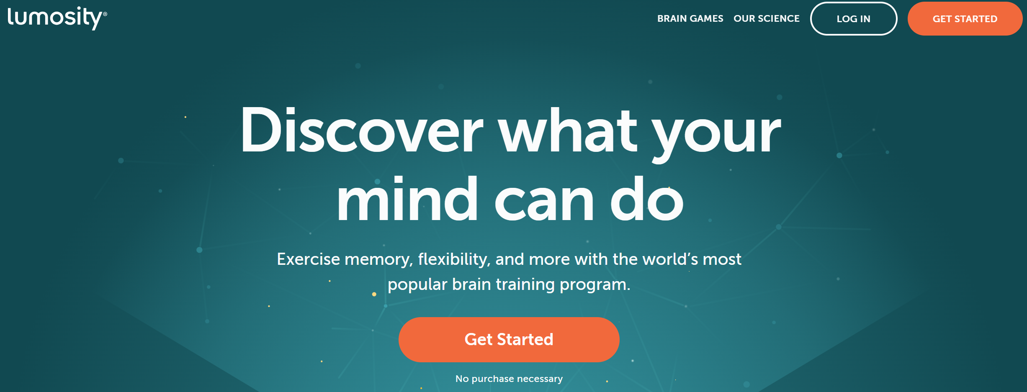
1
企 业 介 绍
洛阳康贝生物工程有限公司成立于 2001 年，
是一家专注非侵入性脑神经功能调控23年的专业医疗设备生产企业
王金伟简介：
郑州大学 医学院（原河南医科大学） 临床医学系 1993-1998
25年医疗营销经验
曾服务外资医疗18年（美国礼来制药、美国强生医疗器材、BD医疗器材）直至担任全国销售经理
曾服务创业公司六六脑脑科学研究公司（美国的对标企业Lumosity）1年，合伙人，任职全国营销经理，负责全国营销工作。
2018年5月，洛阳康贝生物工程公司创业至今

Slide 3
2
市场背景--需求及痛点
脑功能疾病的患者95%以上都需要长期进行针对性康复，
患者在康复期间尤其出院后重要的康复黄金期（病后6个月内）缺乏合适的中枢干预方式，
院内、院外康复治疗无法采用统一的治疗方案，面对患者出院后所需要的直接中枢干预方式无可选择。
令人痛惜的严峻现状
医疗痛点
重大脑功能障碍疾病 | 总量／年增
脑卒中、脑外伤、 MCI (血管性认知功能障碍) 等 | 8400万／1000万
AD (老年痴呆) 、帕金森 | 2000万／130万
儿童脑瘫&自闭症&多动症等 | 1000万/500万
抑郁&焦虑等精神心理疾病 | 1.2亿
睡眠障碍&偏头痛等 | 5.1亿/5000万
出院后
“脑”无可依
临床实践证实：
经颅磁和经颅电刺激是脑功能康复有效的辅助治疗方式；
针对脑功能康复的居家治疗，缺乏合适的非侵入性中枢干预设备
产品多为单一功能，基于神经网络机理设计的多靶点同时刺激大脑皮层和小脑区域的产品稀缺；
行业痛点
人群庞大，从小到老，
且发病率逐年增高！！！

Slide 4
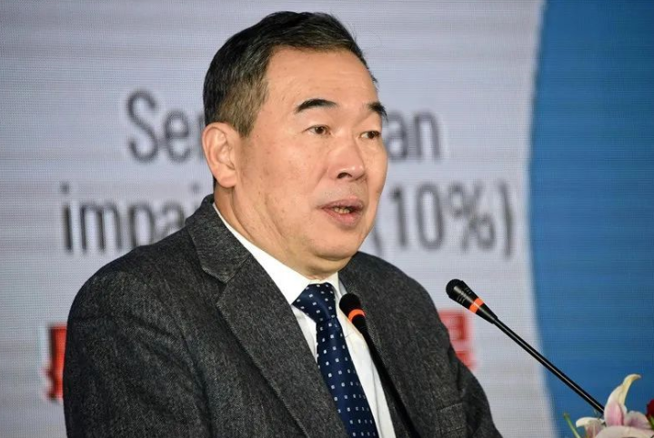
2
研究背景-- 国家在指导
中国脑计划
蒲慕明
中科院院士、中科院神经科学研究所所长、中科院脑科学与智能技术卓越创新中心主任
“据世界卫生组织的统计，包括各种神经类和精神类疾病在内的脑相关疾病，是所有疾病里社会负担最大的...

Slide 5
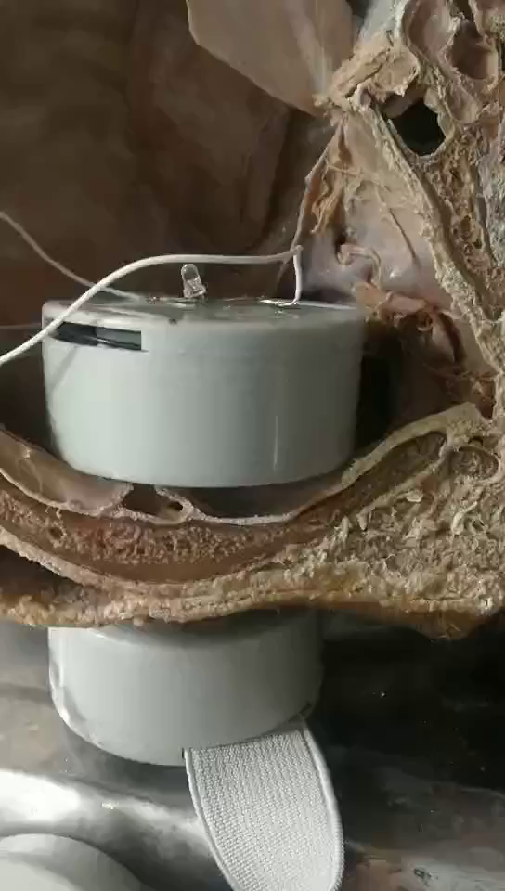
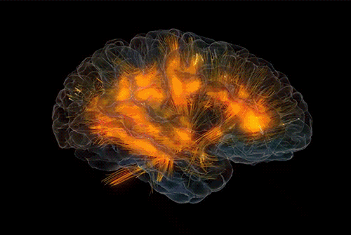
科研合作及成果
2
研究背景--企业在行动
河南省人民医院
郑州大学基础学院
河南科技大学第一附属医院
郑州大学第二附属医院
洛阳康贝生物工程有限公司
科研参与单位
穿透颅骨及感应电流实验
郑大解剖教研室

Slide 6
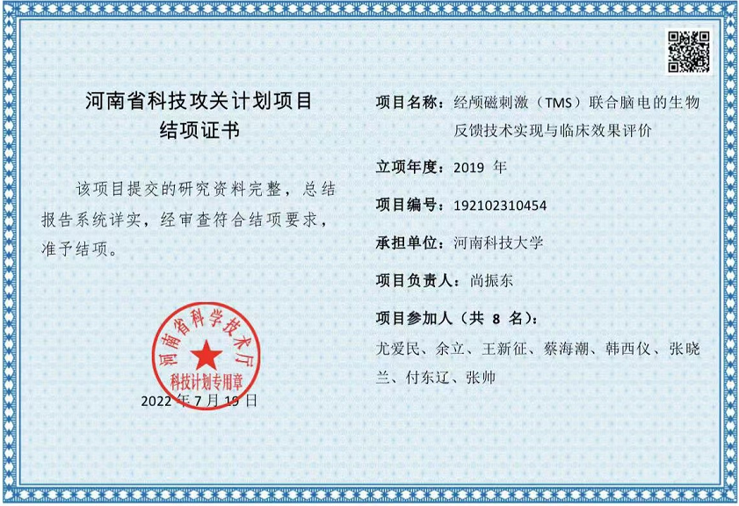
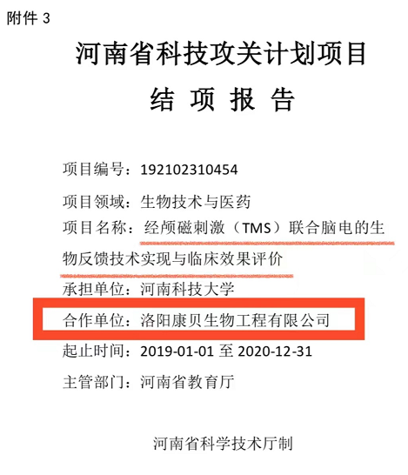
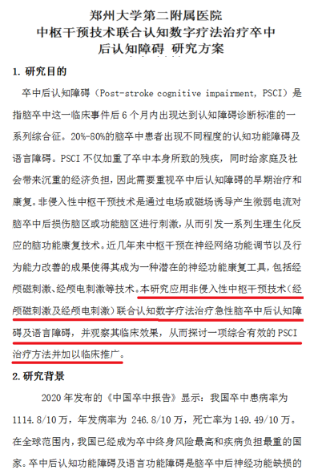
2
研 究 背 景
河南省科技厅成果
河南科技大学第一附属医院
河南省人民医院
郑州大学基础学院
郑州大学第二附属医院
洛阳康贝生物工程有限公司等
科研参与单位

Slide 7
认识脑、保护脑：大脑各区域基础功能
2
研 究 背 景
顶叶
中央后回为深浅感觉得皮质中枢，顶上小叶为触觉和实体觉得皮质中枢
运用中枢，与劳动技巧和复杂动作有关
阅读中枢
额叶
与精神、语言、认知、随意运动等功能有关
枕叶
主要与视觉功能有关
岛叶（深）
与内脏感觉与运动有关
小脑
主要功能是维持身体平衡和协调随意运动；
颞叶
感觉性语言中枢；2、听觉中枢；3、嗅觉中枢
前部与记忆、联想、比较等高级神经活动有关
内侧面与记忆、精神、行为、内涵活动有关
脑干
心血管中枢、呼吸中枢

Slide 8
2
研 究 背 景
脑科学研究进展：孤独症、认知障碍、睡眠障碍等发病机理及治疗
影像学发现，自闭症谱系儿童大脑皮层及皮层下存在不同程度的血流灌注不足，主要表现在大脑皮质，小脑和皮质下多处结构
镜像神经元功能障碍参与多个神经认知过程。神经反馈训练已被证明改善孤独症儿童的神经调节以及新陈代谢功能
达拉斯西南医学中心授Peter Tsai“小脑与自闭症存在着因果关系。”。德克萨斯O‘Donnell脑研究所研究小鼠小脑中与自闭症谱( ASD )相关的区域可以被人为操纵，从而产生类似自闭症的特征并将其逆转，对小脑在自闭症中重要性的认识，也启发了人们寻求治疗自闭症的新方法。这些新思路包括电刺激小脑和通过电子游戏塑造小脑回路
“缺乏直接针对脑部刺激的干预可能也是预后较差的原因之一” 《2010儿童孤独症ASD诊疗康复指南》。脑损伤功能恢复的治疗从肢体转向了直接作用于脑部刺激技术“中枢干预”《神经康复治疗技术发展的新趋势，康复学报2017.27》 。《经颅电刺激对脑功能影响的研究进展,空军医学》2013,29(3)
河北大学，南卡罗莱纳大学对低功能型自闭症儿童低频重复经颅磁刺激（Kang，Song，Casanova，Sokhadze，&Li，2019）额区、左侧颞区、右侧颞区和枕区峰值 α 频率 （PAF）均有明显增高
近年来静息态功能磁共振（FMRI）的发现, 失眠患者皮质和皮质下某些脑区存在结构、功能和代谢异常，这些异常脑区包括前额叶、颞叶、前扣带回、脑岛、杏仁核、海马等认知-情绪神经环路的异常。《失眠患者静息态脑网络的改变:网络内与网络间的功能连接异常》
脑血流作为神经元活动的基础，脑血流的改变与神经元的功能是耦合的，通过突触的调节影响了神经元的活动，睡眠过程中脑血流的生理改变以及常见失眠障碍中脑血流的改变可能是失眠病理进程中的神经影像学机制之一。《失眠与脑血流改变的研究进展》
经颅磁刺激(rTMS)：能够抑制大脑皮质的兴奋性，对健康人的研究发现能够增加慢波睡眠的波幅，加深睡眠深度，增强记忆，有助于机体恢复，而国内已经有较多rTMS治疗失眠症的报道，认为该技术是资料慢性失眠症的有效手段。《中国失眠症诊断和治疗指南》
经颅微电流刺激疗法（指南）：电疗的原理是采用低强度微量电流刺激大脑，直接调节大脑、下丘脑、边缘系统及网状结构，产生镇静性的内源性脑啡肽，从而有效控制紧张焦虑，改善睡眠。《中国失眠症诊断和治疗指南》
经颅磁刺激(rTMS)通过影响局部脑代谢和改变大脑中的神经递质水平对失眠障碍发挥治疗作用，rTMS 可以促进脑源性神经营养因子 (BDNF)、5-HT 和γ-氨基丁酸(GABA)等的合成及释放，以上均参与了睡眠调节。《经颅磁刺激在失眠障碍中的应用[J]》
美国、中国康复研究中心、首都医大、北京儿童医院、深圳大学、天津大学一中心医院、昆明医大学第一医院、武汉大学人民医院等

Slide 9
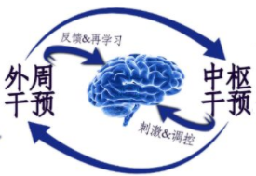
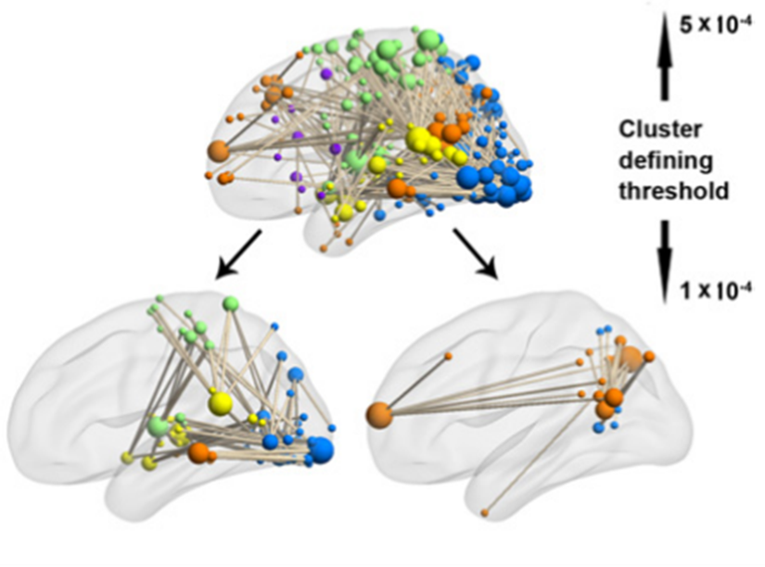

2
研 究 背 景
孤独症、认知障碍、睡眠障碍等脑功能疾病的的共性
额叶，颞叶，尾状核、壳核、丘脑下部、海马、枕叶，小脑
血流量下降
神经元障碍
网络连接异常
脑血流是神经元一切活动的基础
基于神经网络的多靶点刺激
增加血流量
改善神经元生理活性
增强网络连接

Slide 10
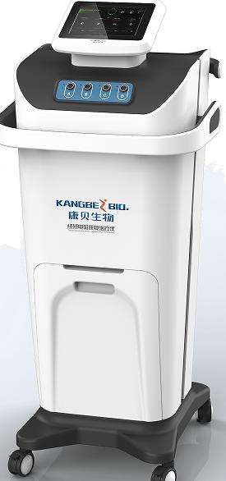
康贝生物创新技术：经颅磁电联合治疗工作站
3
技 术 和 产 品
—— 磁电联合中枢干预治疗脑功能疾病的先行者
开创 160mT 经颅中磁场治疗技术，多靶点、安全、有效的刺激大脑皮层优势功能区，激发大脑神经网络，促进大脑各功能的高效康复；
开创经颅干扰电刺激技术，两组差频电流刺激小脑区域
①边缘系统 ②脑血管调节中枢，③脑内源性神经保护机制。
引起顶核加压效应，更容易诱发相关区域神经元响应，使大脑前中动脉、
椎动脉及基底动脉血管生物流体力学产生影响，改善血液的粘滞性和细
胞的变形能力，加快脑血流速度、促进脑循环。
开创磁电联合中枢干预治疗模式
同时刺激大脑皮层及小脑映射区域，构成网络状刺激模式，更容易激
活多个脑功能区，增强突触连接，提高大脑可塑性

Slide 11
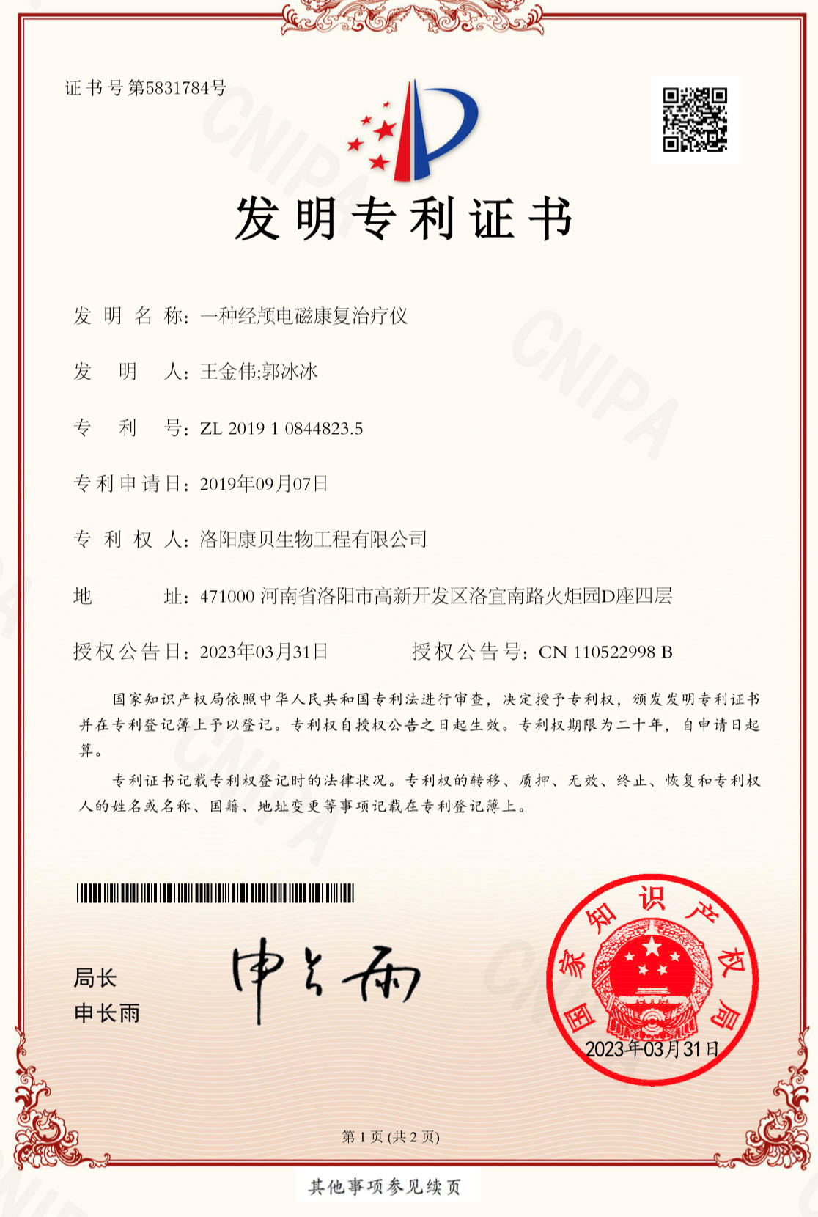
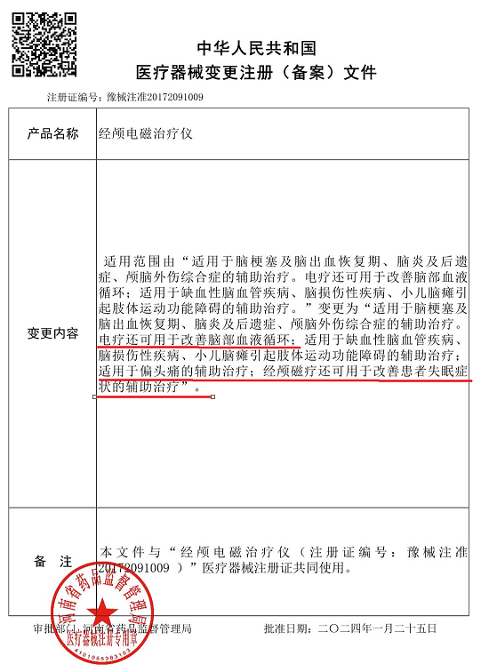
2
技 术 和 产 品
产品发明专利证书、注册证（部分）

Slide 12

3
部 分 客 户 名 单
社会价值
在医院验证疗效的前提下，让便携式进入千家万户，为千万患者的康复助力！

Slide 13

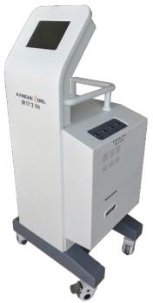
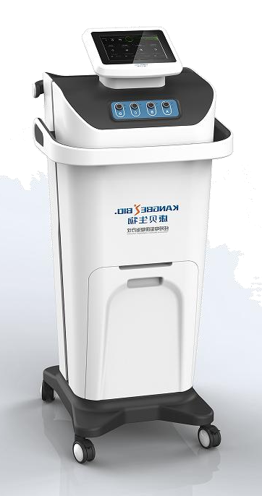

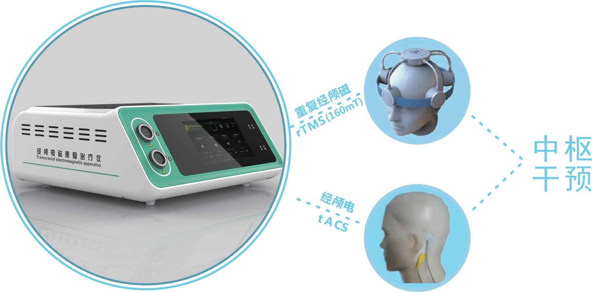
4
发 展 规 划
挖掘需求，结合痛点，融合技术，持续发展...
第一代
第二代
现在
&未来
院内院外，服务万家
数字化延伸医疗服务诊疗平台：
自闭症、认知功能障碍、睡眠障碍...
医院：质量，疗效临床多中心研究和验证
居家：安全&有效，低成本，个性化
第三代
未来产品
专利布局
专利布局
专利布局
数字化、信息化升级
实现院内、院外序贯诊疗数字化平台

Slide 14




发 展 规 划
4
发 展 规 划
延伸医疗服务现状
脑功能康复现状
脑功能疾病的患者95%以上都是需要长期进行针对性康复的
临床实践证实：
经颅磁刺激和经颅电刺激是脑功能康复有效的辅助治疗方式；
临床痛点和需求
患者在康复期间尤其出院后重要的康复黄金期（病后6-12个月内）缺乏合适的中枢干预方式，
院内、院外康复治疗无法采用统一的治疗方案，面对患者出院后所需要的直接中枢干预方式却无可选择。
针对脑功能康复的居家治疗，缺乏合适的非侵入性中枢干预设备和无法得到及时的信息反馈，也无法针对性的调整设备的干预方案。
脑功能康复人群
特殊群体和疾病：
儿童脑瘫&孤独症、认知功能障碍、睡眠障碍等
如何利用新技术、新模式让有效的治疗方式
为脑功能康复的患者在“黄金期”提供更好的服务？

Slide 15
4
发 展 规 划
打造院内院外相结合的脑功能康复—数字化延伸医疗服务平台
医疗机构
评级能力
居家康复
治疗方案查看
治疗计划提醒
康复人群
服务能力
消息推送
治疗报告查看
管理能力
线上咨询
线上随访
在线课堂
康复的黄金期“脑有所医”
科研能力
营收能力
院外
针对性的调整方案
脑功能康复延伸医疗服务解决方案
医生/康复师
治疗+随访+C端服务
及时反馈
工作效率
专业咨询
风险管控
能力提升
院内
时间成本
个人品牌
治疗方案
治疗计划
效果评估
随访
患者关怀
服务提升
数据共享
科研

Slide 16
4
发 展 规 划
院内院外，服务万家
第一代产品
脑功能康复—数字化延伸医疗服务平台
第二代
家庭： 小型，低成本，个性化；
第三代
脑瘫&孤独症&卒中后康复
睡眠障碍
认知功能障碍

Slide 17
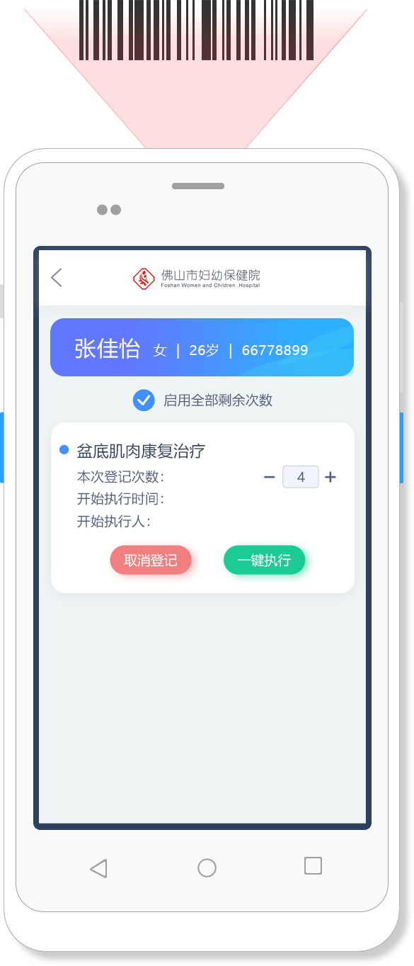
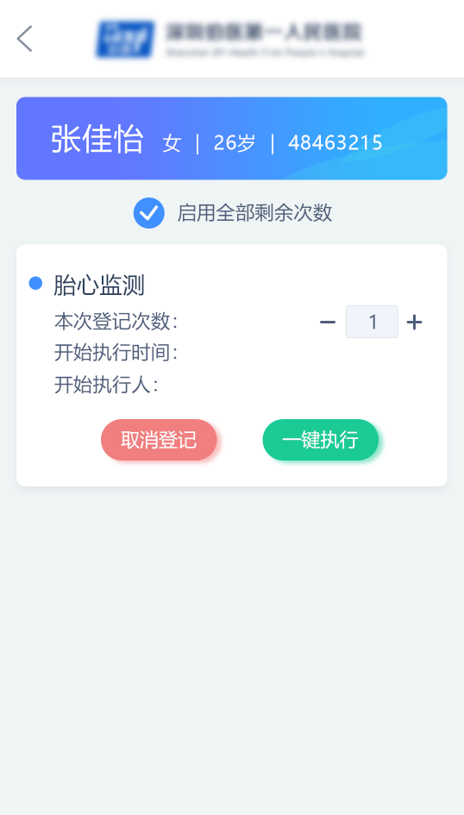

4
发 展 规 划
数字化延伸医疗服务——脑康复治疗平台
提高医护工作效率，实现脑功能康复的闭环管理与质量控制
治疗设备
自主研发 拥有专利

Slide 18
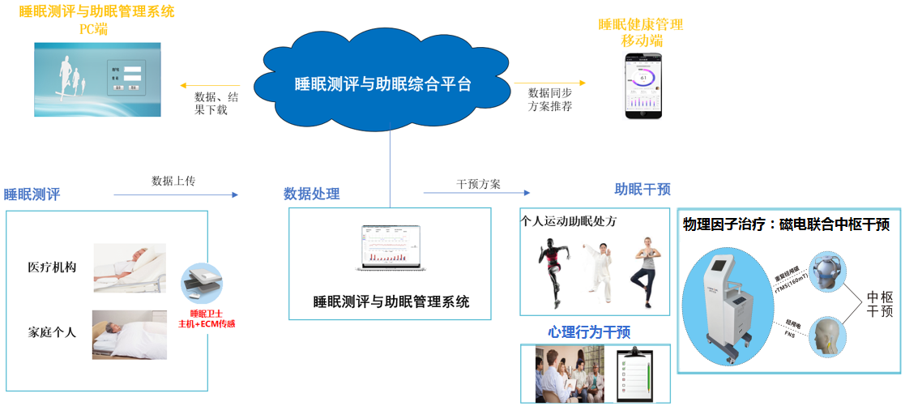
4
发 展 规 划
数据支撑，科学睡眠
—全流程睡眠障碍管理诊疗工作站—
核心技术：低频ECM传感技术
模拟/数字滤波技术
自主研发 全球首创 拥有专利
郑州大学第一附属医院
河南省睡眠医学会主委单位
河南省睡眠医学中心
河南省睡眠质控中心
河南省睡眠研究中心

Slide 19
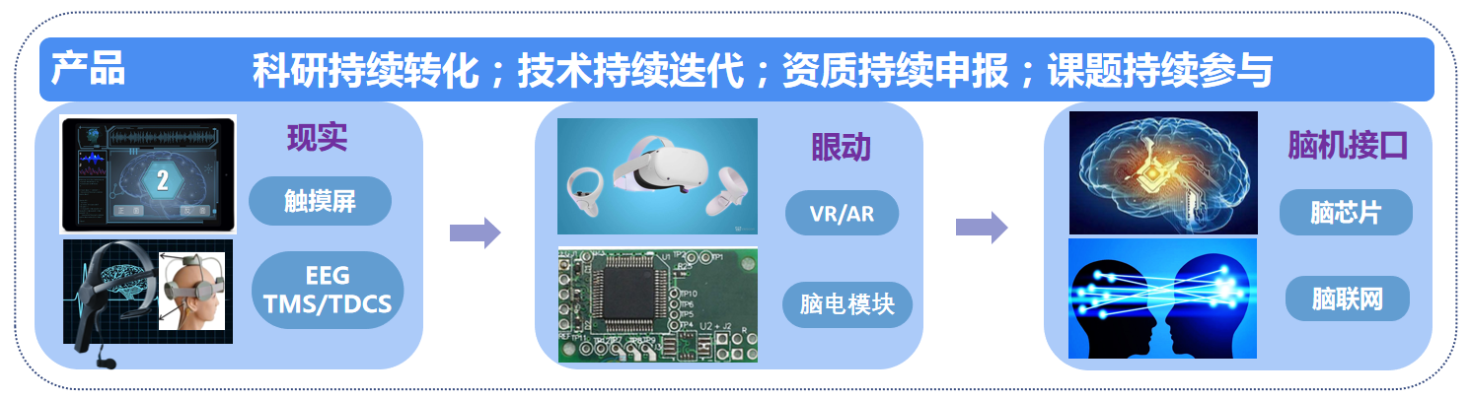
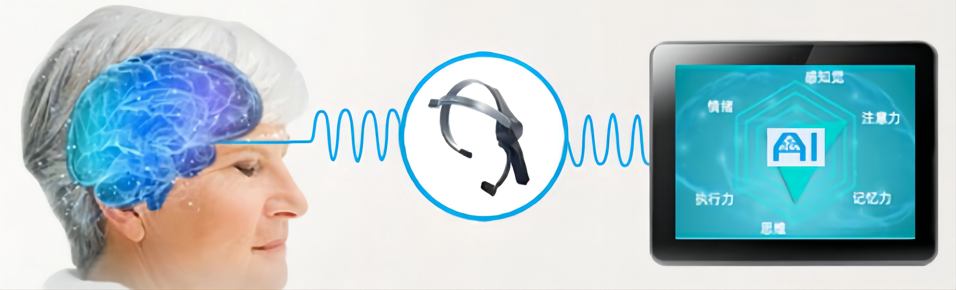
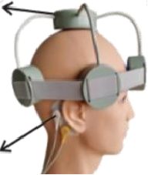
4
发 展 规 划
建立认知功能减退性疾病的早期预警体系，
开发基于人机智能交互的数字化认知训练综合干预系统

Slide 20



5
趋 势与 期 望
希望我们共同点亮更多脑功能患者的那盏灯

Slide 21
非侵入性脑功能治疗产品分析与对比——独家性能产品，填补市场空白
3
技 术 和 产 品
项目 | 对比产品 1 | 对比产品2 | 康贝生物 产品性能 | 康贝生物产品 临床意义
磁场性质 | 弱磁场 | 强磁场 | 中、高磁场
磁场分类 | <50mT | >300mT | 50-300mT
实际产品磁 场强度 | 6-9mT,9-17mT | 大于1500mT，最高可达6000mT | 160mT | 中磁更容易穿透颅骨， 产生更大的感应电流，
穿透力 | 穿透力弱 | 能穿透颅骨，有效，尤其在产生动作电位方 面 | 作用距离3cm，能穿 透颅骨，达到皮质层
感应电流 | 小 | 过大 | 合适 | 符合经颅磁治疗安全标准
安全性 | 安全 | 需关注，既往有诱发癫痫，头痛、晕厥、听 力损伤、头皮发麻等并发症出现，远期安全 性暂时无法评估。《经颅磁专家共识》 | 安全 | 既有效，又安全
产品注册 标准 | 国家食品药品监督管理总局在磁疗产品注册技术审查指导原则中规定： 申报产品磁场强度超过200mT还应关注其作用于人体的安全性。
产品功能 | 经颅磁 | 经颅磁 | 经颅磁、经颅电 | 磁电联合治疗效果好
综述：弱磁场穿透力弱，感应电流小，治疗效果差！ 强磁场存在一定的安全隐患

Slide 22
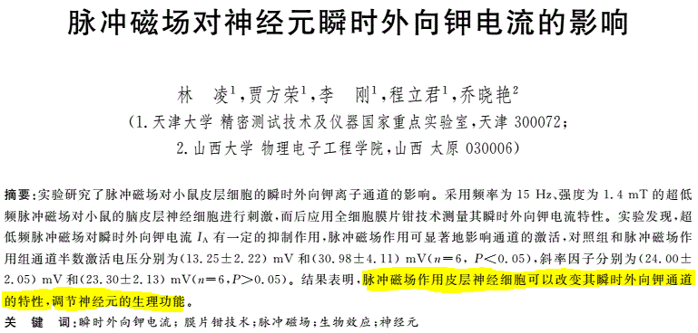
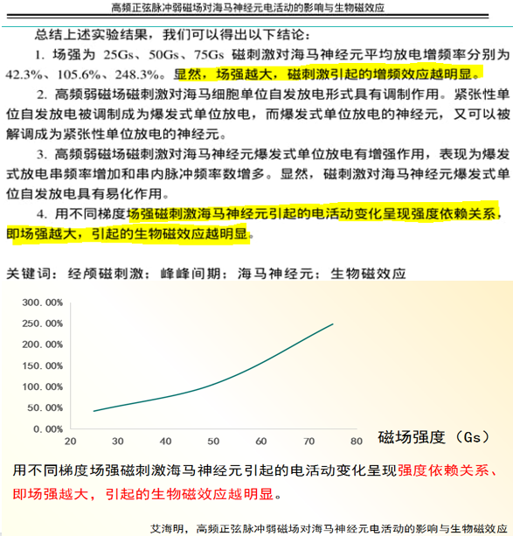

2
研 究 背 景
改善脑功能状态的研究进展
01
03
02

Slide 23
3
技 术 和 产 品
研发基础和结果
磁场类别 | 低磁场 | 中磁场 | 高磁场 | 强磁场
磁场强度 | 小于50mT | 50-150mT | 150-300mT | 300mT以上
公司最终选择了与国家规定安全值临界，且能穿透颅骨保证有效性的中高磁技术，通过技术有效的将康贝经颅电磁场强控制到160mT左右（磁场输出频率：0.5-50Hz，分5级可调），填补了市场的空白
选择了经颅磁和经颅电同时刺激大脑和小脑的干预方式，开创了磁电联合治疗的先河
依据脑功能是有多个功能区的神经网络组成的基础特性
依据《现代物理治疗学》中对磁场治疗的定义和分类
依据磁场治疗有效性的研究：场强越大，生物学效应越明显
依据国家药品食品监督管理局对安全性的规定，磁疗产品注册技术审查申报产品磁场强度超过200mT要关注作用于人体的安全性
依据联合治疗的特性和要求
……
1、

Slide 24
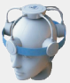
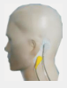

2
研 究 背 景
经颅磁刺激
经颅电刺激
刺激线圈瞬变电流产生的磁场穿透颅骨，产生感应电流刺激神经元引发一系列生理生化反应，作用于人脑引起神经活动的变化，可检测到运动诱发电位、脑电活动变化、脑血流、代谢和大脑功能改变。 微观作用包括细胞膜电位、动作电位、神经递质、受体、突触、神经可塑性发生变化
电刺激小脑顶核，可以反射性引起血管扩张和脑血流量增加，称之为顶核加压反应;魏玲丽等专家研究发现∶与治疗前相比，小脑顶核刺激治疗后大脑前动脉、大脑中动脉、大脑后动脉、椎动脉及基底动脉的收缩期峰流速率、舒张末期血流速率、平均血流速率都有明显的改变，说明小脑顶核刺激可以对脑血管生物流体力学参数产生影响，从而改善脑血流量，其机制可能是脑内固有神经传导通路受到刺激以及通过改善血液的粘滞性和细胞的变形能力有所改善，加快脑血流速度、促进脑循环
近几年来经颅磁、电在网络功能调节以及行为能力改善上的成果,使其成为一种潜在的神经功能康复工具。主要是通过电场或磁场诱导电流刺激大脑，可以无创、安全地兴奋或抑制刺激部位的脑活动，激活功能脑区，以提高突触的可塑性从而促进康复

Slide 25
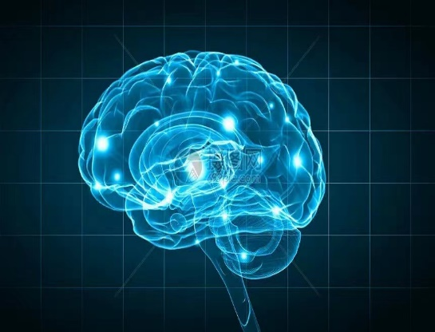
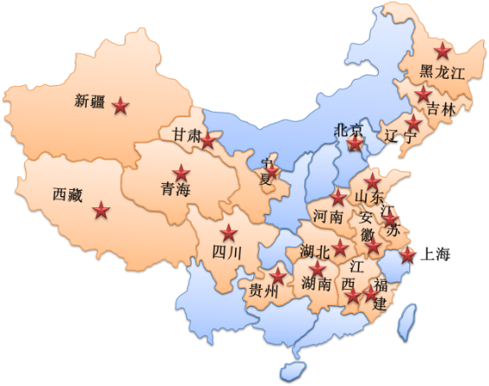
2
研 究 背 景
01
国家在指导
中国脑科学计划
是国家“十四五”发展重点：认识脑、保护脑、创造脑
“一体两翼”+五项研究重点，即以研究脑认知的神经原理为基础，用以研发重大脑疾病的治疗方法和推动新一代人工智能的发展
02
企业在行动
政策环境塑造
融合力量，专注脑康复诊疗解决方案
结合产品优势，聚焦特殊群体和疾病：
儿童脑瘫&孤独症、认知功能障碍、睡眠障碍
在经过临床验证的前提下，结合物联网、互联网+医疗健康大数据，给产品赋能，建立全程可监测、可追溯的诊疗系统，实现院内、院外治疗方案相对统一的数字化延伸医疗服务平台

